Slide 1
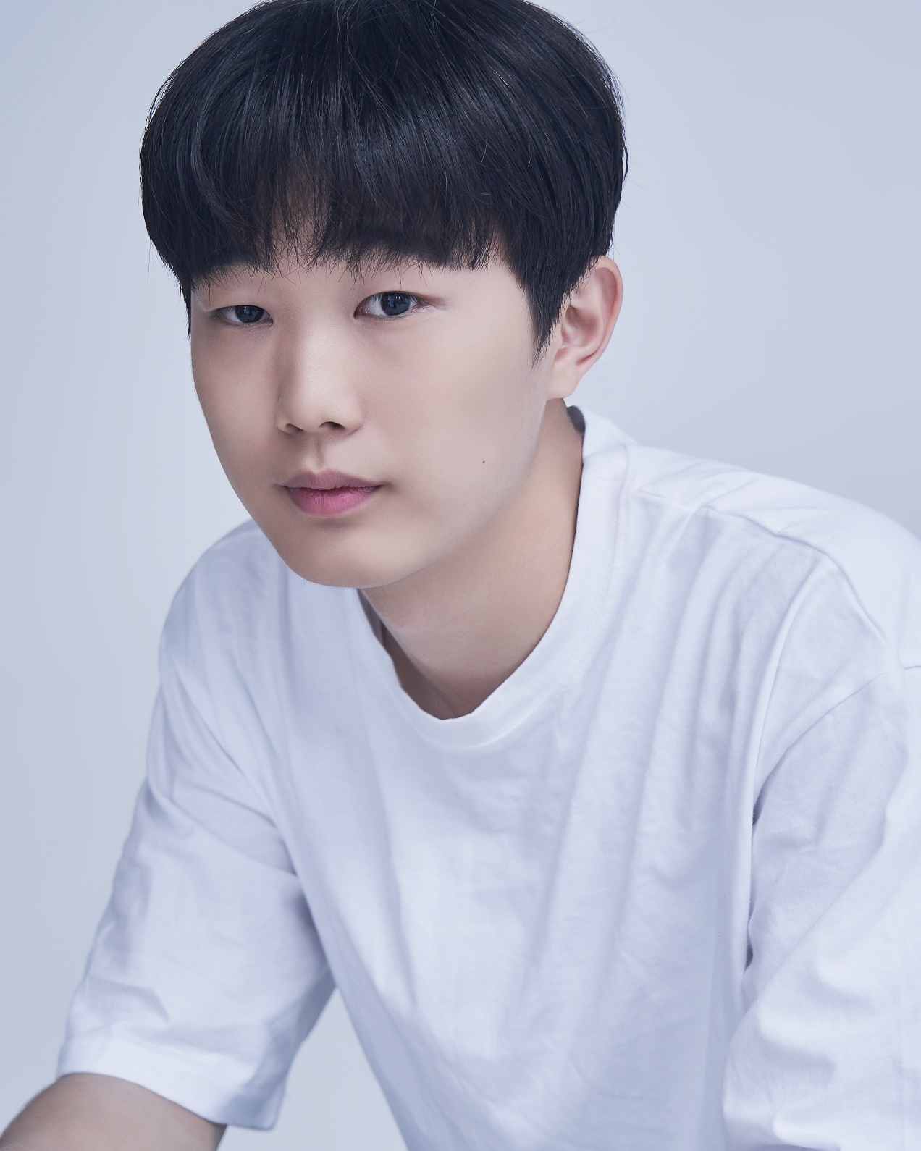
류지현 (Hyeon Ryu Ji)
생년월일 2001.06
키 185
몸무게 75
특기: 운동, 목소리, 유도, 태권도
취미: 운동, 길가면서 글씨 읽기
경력
드라마
2019 웹드라마 아스피린
└고장역 –주조연
010-7135-1240
wnsaud32@naver.com
SNS: 01_sweet_pea

Slide 2
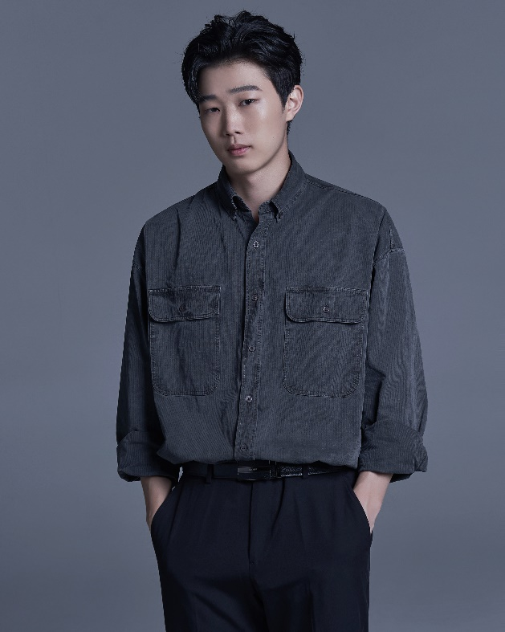
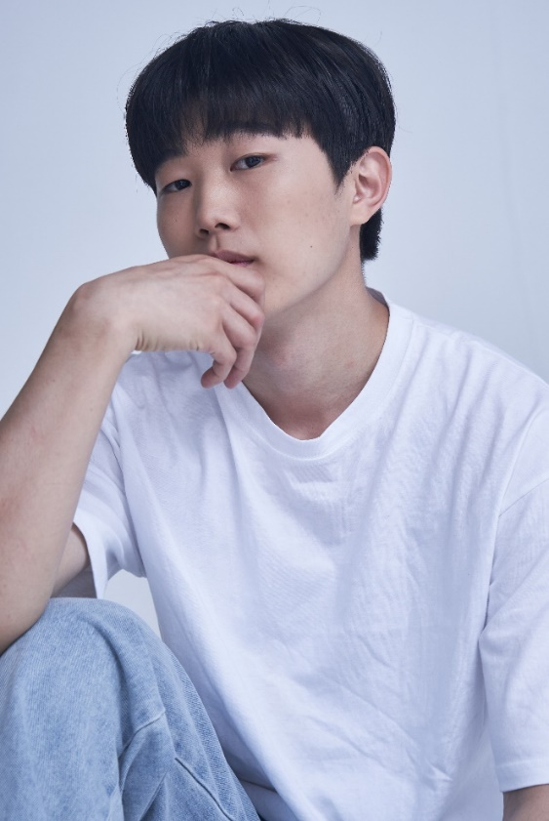
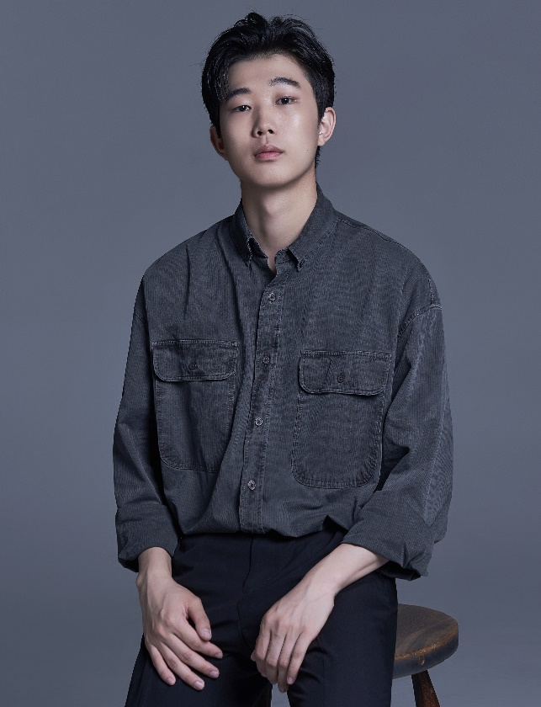

Slide 3
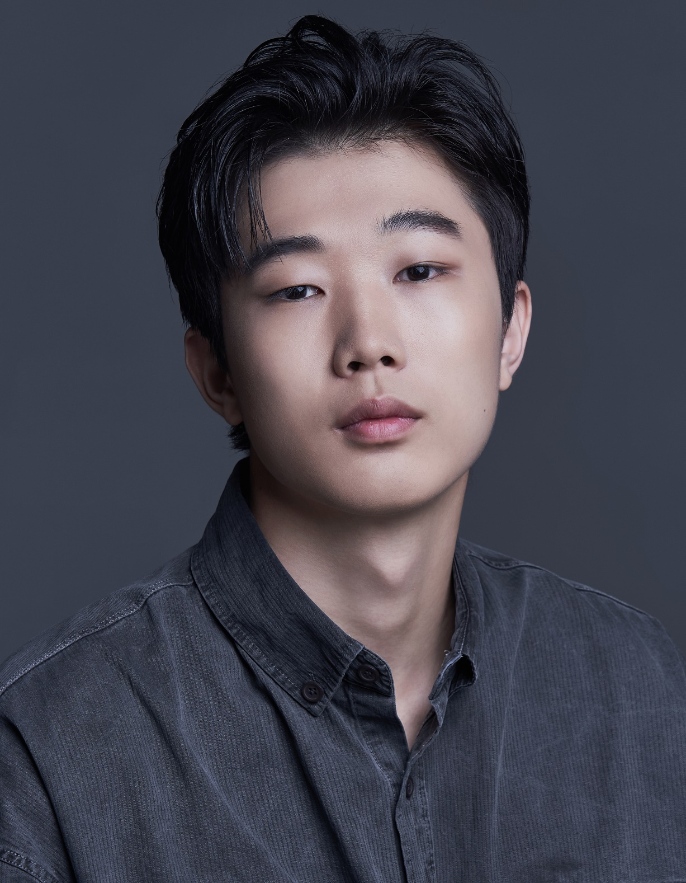
류지현 (Hyeon Ryu Ji)
생년월일 2001.06
키 185
몸무게 75
특기: 운동, 목소리, 유도, 태권도
취미: 운동, 길가면서 글씨 읽기
경력
드라마
2019 웹드라마 아스피린
└고장역 –주조연
10-7135-1240
wnsaud32@naver.com
SNS: 01_sweet_pea

Slide 4
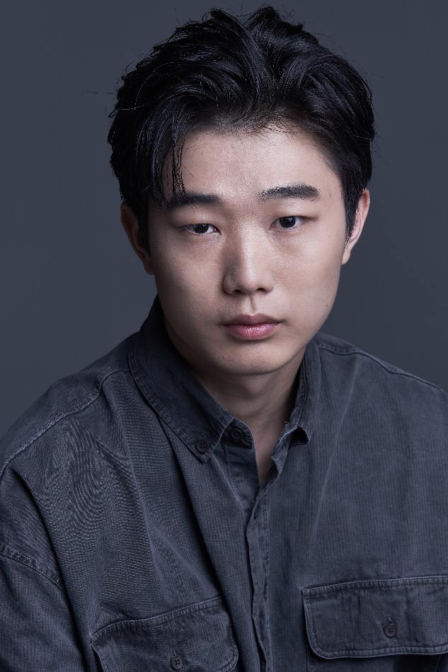
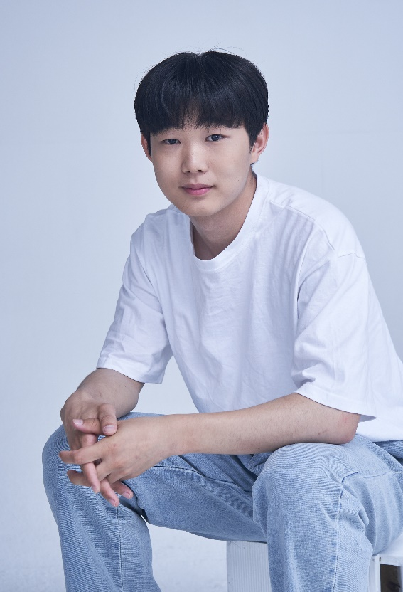

Slide 5
